Slide 1
スイープ&バックアップツール作成
2018/4/16 ~ 2018/4/27
@mgmgmogumi

Slide 2
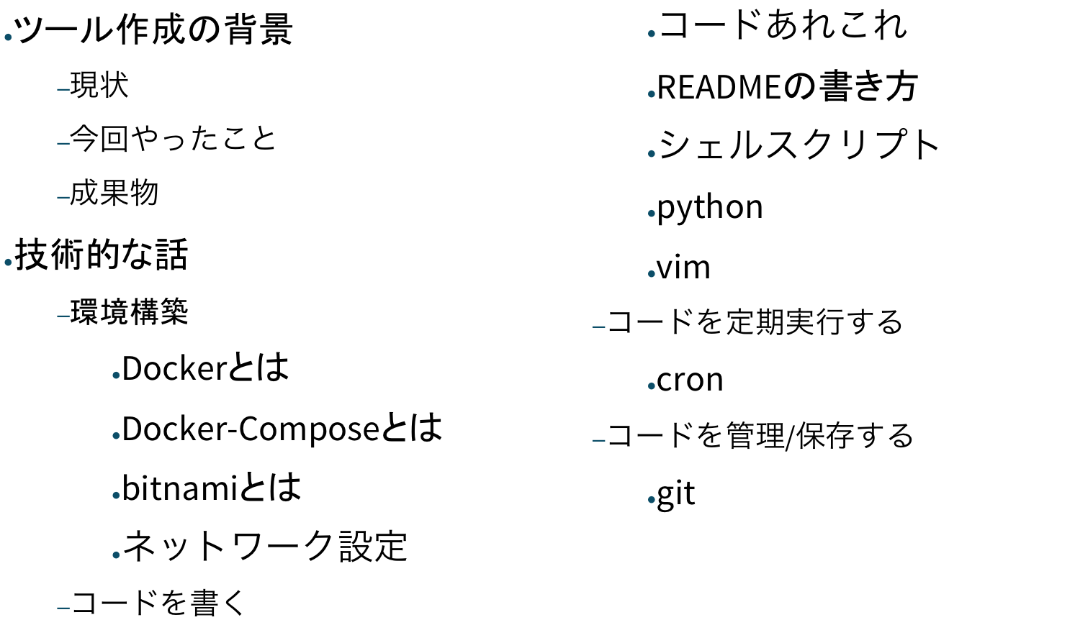
Agenda

Slide 3
ツール作成の背景

Slide 4
今回やったこと
バックアップの汎用化
Dockerに対して、ユーザが設定ファイルを変更することで自動的にバックアップができるようにした。
スイープ処理の自動化
ユーザが設定ファイルで個数を指定することで、指定した個数以上の古いバックアップファイルを削除するようにした。

Slide 5
成果物
https://github.com/mgmgmgmi/SweepDocker
https://github.com/mgmgmgmi/BackupDocker

Slide 6
処理内容
Backup.sh
  ドッカ―停止 -> バックアップ -> 再起動
  圧縮形式はzipでなくtar.gzがおすすめ（権限/所有者の保持）
  HTTPのステータスを読む (停止/起動の処理完了を待つ)
  ロールバック処理
  コマンドライン入力のやり方
Sweep.sh
  実際に必要な処理は2行だけ
  例外とか失敗した時はUsage出力したり

Slide 7
技術的な話

Slide 8
環境構築
Dockerとは
  Dockerは仮想化のためのオープンソースソフトウェア。 Docker を使うことで一つのOSの上で仮想的に複数のOSを「軽快」に「簡単」に動作させることができる。コンテナともいう。
  Data volumeで永続的なデータを保持している。
  Dockerを立ち上げるとき、ネットワークが被る場合があるので気を付ける。
  ```docker network ls```等のコマンドで確認できる。
Docker-composeとは
  複数のコンテナからなるサービスを容易に構築・実行・管理できるツール。
  https://github.com/docker/compose
bitnamiとは
  TestlinkやJenkinsのドッカ―イメージを配布している会社。ドッカ―イメージがあれば簡単に目的のコンテナを構築できる。
  https://github.com/bitnami/bitnami-docker-testlink
  https://github.com/bitnami/bitnami-docker-jenkins

Slide 9
コードを書く
コードあれこれ
  変数名や関数名は長くなりすぎず分かりやすい変数名をつける。（動詞+目的語とか良さげ）
  変数名と中身、関数名と処理内容を一致させる。（意外と作ってるうちに一致しなくなってる）
  設定ファイルと処理とのファイルを分けるべき。(間違えて処理の部分をいじる可能性を減らす)
README
  参考にしたテンプレート
  https://slack-redir.net/link?url=https%3A%2F%2Fgist.github.com%2FPurpleBooth%2F109311bb0361f32d87a2
  使う人の立場に立って見やすく・分かりやすく。（意外と奥が深い・・）
  マークアップの機能を活用する。
シェルスクリプト
  環境変数 : OSアプリケーションの挙動に関する設定を保存することができる変数。```printenv```のコマンドで見れる。
python
  pyemv : pythonのバージョン管理するツール。インストールや管理が容易になるので便利。
vim
  エディタ。マウスを使わないので慣れればきっと効率的になるはず。
  CUIのサーバーとかで使う機会あるはずだからきっと役に立つはず。
  全くの初心者なら個人的にドットインストールおすすめ！
  https://dotinstall.com/lessons/basic_vim

Slide 10
コードを定期実行する
cron
    Unix系OSにある常駐プログラム(デーモン)。
    cronに登録しておくと、設定したスケジュールに基づいて指定したコマンドやシェルスクリプトを実行してくれる。
    ```crontab -e```等でcronの設定ができます。

Slide 11
コードを管理/保存する
git
    ドットインストール
    https://dotinstall.com/lessons/basic_git
    SSH接続に微妙に苦労しました(個人的に一番分かりやすかったサイト)
    https://docs.gitlab.com/ee/ssh/

Slide 12
おしまい
以上の知識があればバッチ作れます！(たぶん)

Slide 13
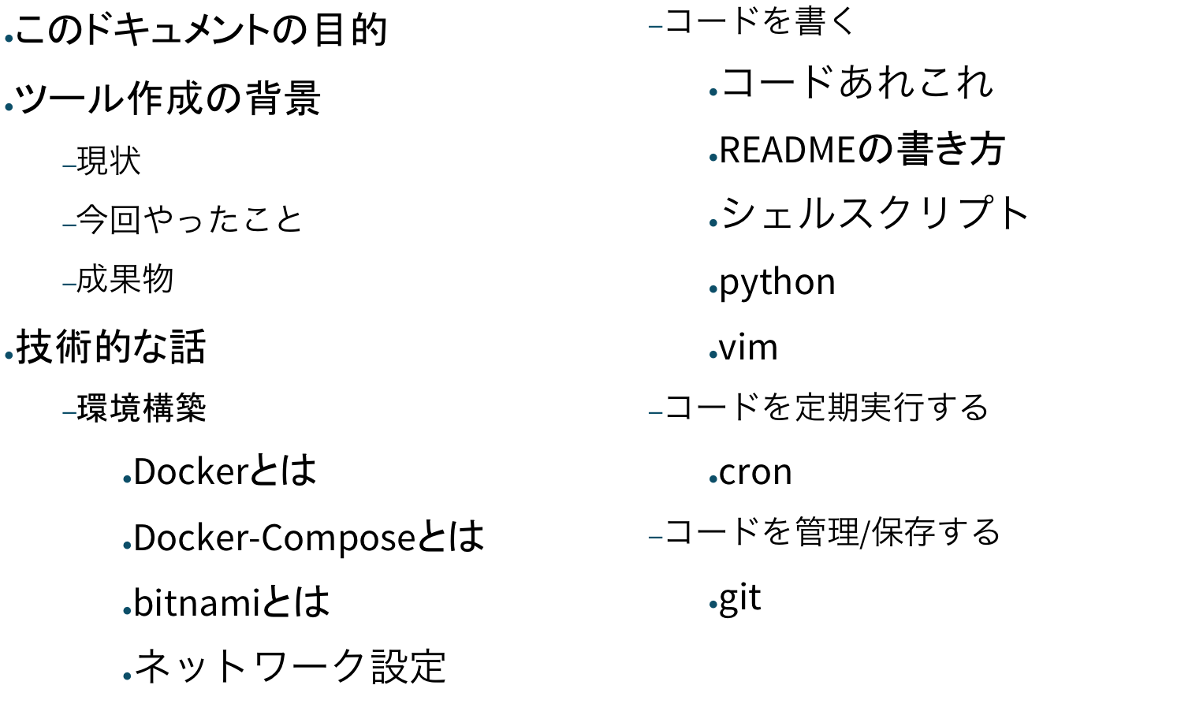
Q&A

